Slide 1

C#/.Net架构师蜕变营
开发进阶，蜕变架构，升职加薪，只争朝夕！
Clay

Slide 2

朝夕教育.Net 架构班VIP课
理论->实战->原理->调优
1.ElasticSearch发展历程
2.ElasticSearch花式操作
3.ElasticSearch+NetCore正确操作
4.ElasticSearch高效揭秘+集群+高可用
5.Logstach的各式日志收集
6.Kibana操作
Clay老师

Slide 3

ELK
ELK是一个分布式日志分析系统

Slide 4
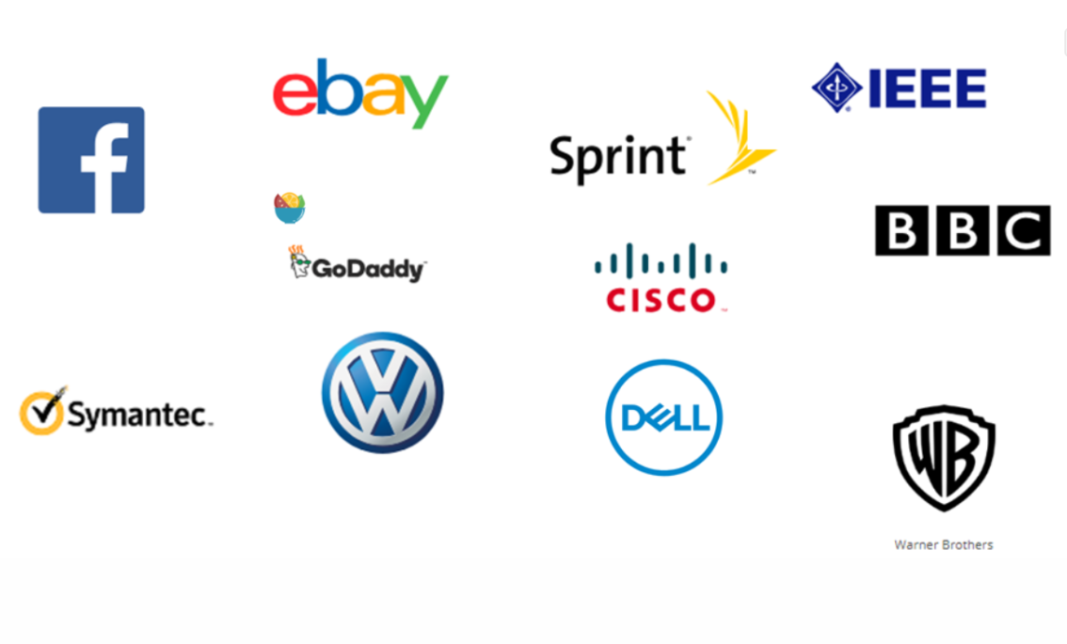
ELK

Slide 5
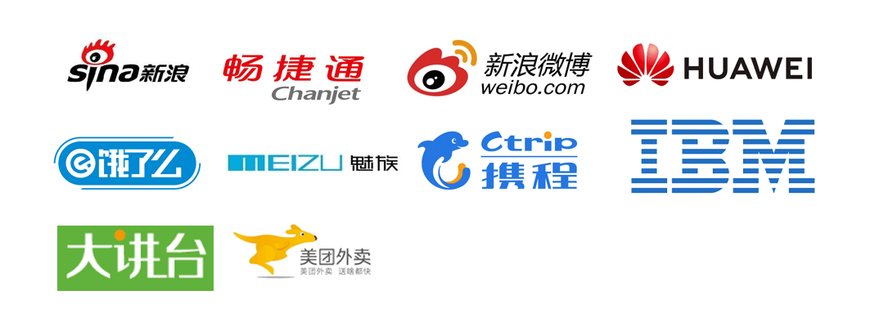
ELK

Slide 6
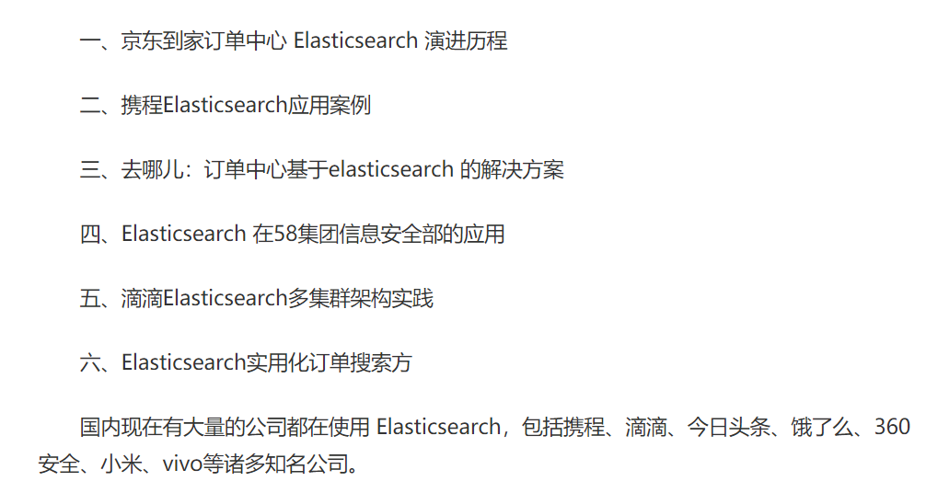
ElasticSearch解决方案

Slide 7
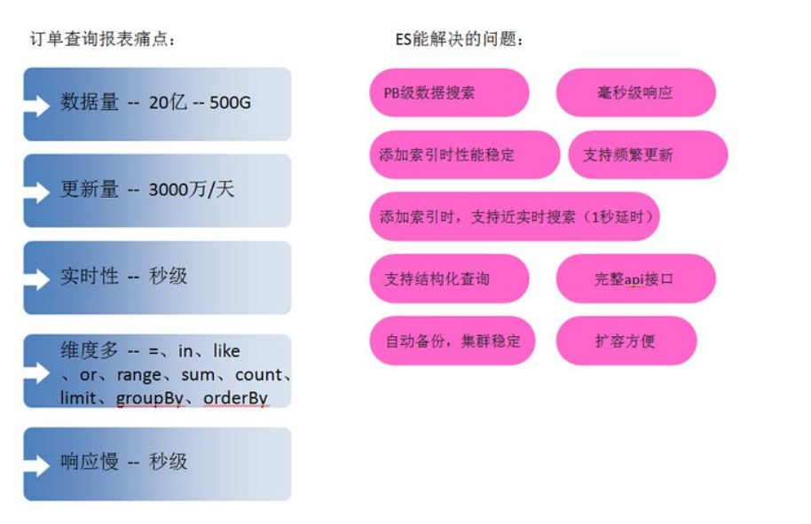
ElasticSearch

Slide 8
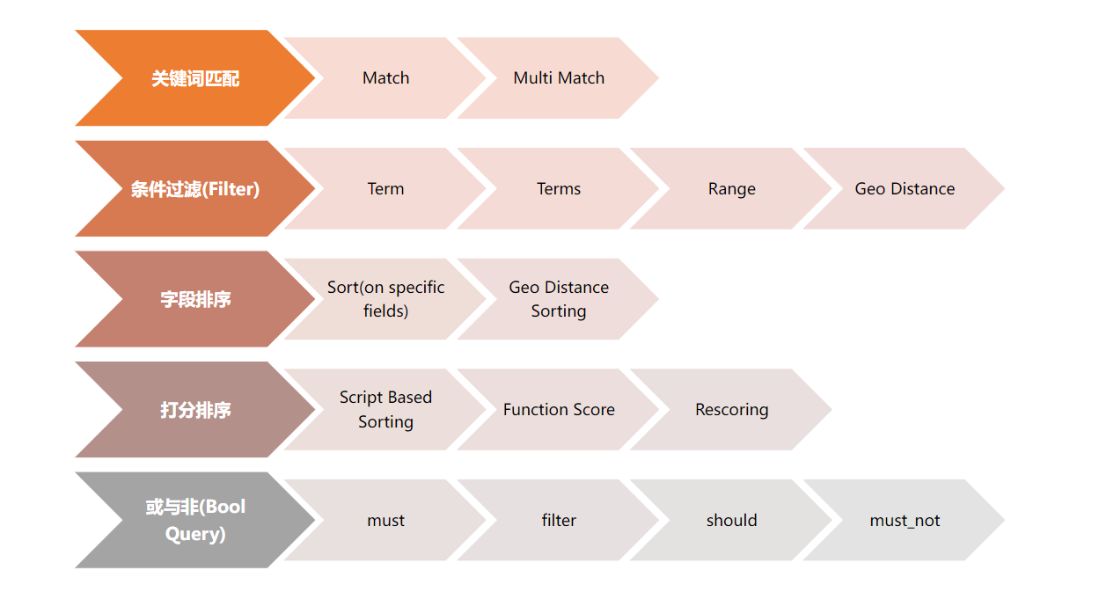
ElasticSearch

Slide 9
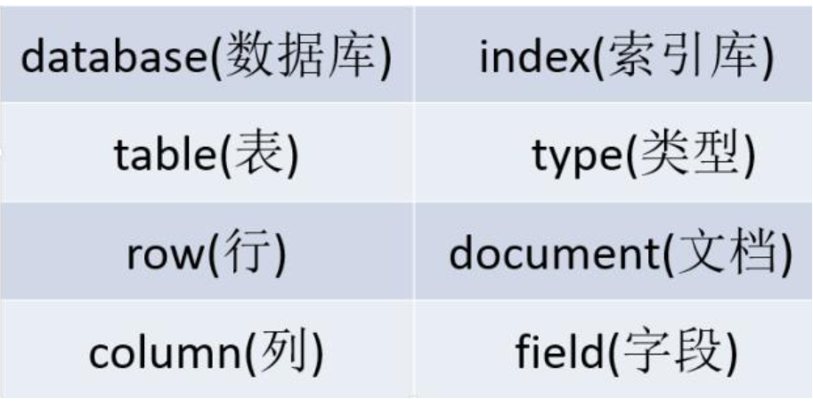
ElasticSearch

Slide 10
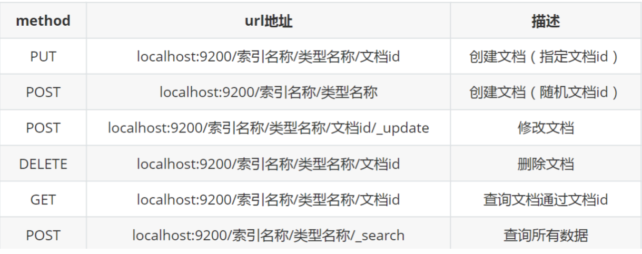
ElasticSearch和Lucene

Slide 11
非结构化数据
1.文章
2.新闻
3.word+txt+html……

Slide 12
ElasticSearch
1.修改jvm.options 分配内存
2.启动ES
3.验证http://localhost:9200/

Slide 13
ES+Kibana
1.修改kibana.yml 配置需要连接的ES地址(i18n.locale: "zh-CN")
2.启动kibana(需要安装Node.js)
3.验证http://localhost:5601
4.Head插件
5.Head插件操作ES
6.Kibana操作ES

Slide 14
环境
ELK 7.X版本
.NET Core 3.1
VS 2019

Slide 15
ES+NET.Core
1.安装依赖NEST
2.NETCore 写入
3. NETCore 读取
4.PostMan操作
5.使用sql操作

Slide 16
案例
执行一波小操作
GET clayindex/_doc/_search?q=address:魏国
执行步骤究竟是怎么操作的?
ES数据库存储方式？
Notes:
#准备数据
DELETE /clayindex
PUT /clayindex
{
"mappings": {
"properties": {
"name":{
"type": "keyword"
},
"address":{
"type": "text"
}
}
}
}
#插入数据 可以自己生成id //
POST /clayindex/_doc
{
"name":"曹操",
"address":"魏国"
}
POST /clayindex/_doc
{
"name":"贾诩",
"address":"魏国"
}
POST /clayindex/_doc
{
"name":"诸葛亮",
"address":"蜀国"
}
POST /clayindex/_doc
{
"name":"关羽",
"address":"蜀国"
}
POST /clayindex/_doc
{
"name":"周瑜",
"address":["吴国","蜀国"]
}

Slide 17
分词
GET _analyze
{
"text":"我不喜欢你"
}

Slide 18
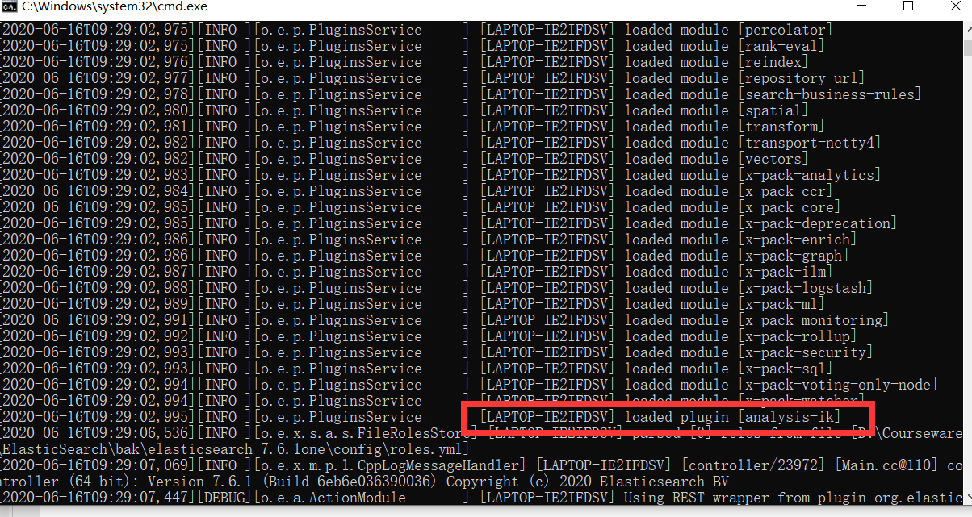
IK分词器
1.解压IK安装包
2.在ES中的plugins目录新建ik文件夹,IK安装包拷贝过去
3.然后重新启动ES，Kibana

Slide 19
IK分词器
GET _analyze
{
"analyzer": "ik_max_word",
"text":"我不喜欢你"
}

Slide 20
自定义字典
1.编写自己的字典
2.修改ik/config/IKAnalyzer.cfg.xml
3.验证效果
GET _analyze
{
"analyzer": "ik_max_word",
"text":"我不喜欢你"
}

Slide 21
数据类型
字符串：text，keyword
数值: long，integer,short,byte,double,float,half float,scaled float
日期类型：date
布尔类型：boolean
二进制类型:binary
等等....

Slide 22
数据类型
字符串：text，keyword
数值: long，integer,short,byte,double,float,half float,scaled float
日期类型：date
布尔类型：boolean
二进制类型:binary
等等....

Slide 23
创建索引约束类型
PUT /test2
{
"mappings": {}
}
Notes:
PUT /test2
{
"mappings": {
"properties": {
"name":{
"type": "text"
},
"age":{
"type": "long"
},
"actiontime":
{
"type": "date",
"format":"yyyy-MM-dd HH:mm:ss"
},
"describe":
{
"type": "keyword"
}
}
}
}

Slide 24
正确操作姿势
1.减少分页，减少修改
2.不定时的维护索引
3.kafka
4.使用场景

Slide 25
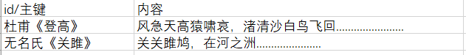
正排索引
杜甫《登高》
风急天高猿啸哀，渚清沙白鸟飞回。 无边落木萧萧下，不尽长江滚滚来。 万里悲秋常作客，百年多病独登台。 艰难苦恨繁霜鬓，潦倒新停浊酒杯。

Slide 26
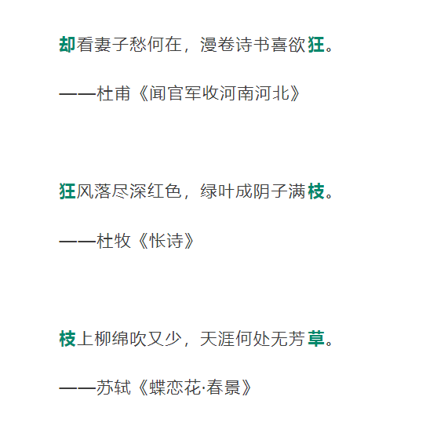
倒排索引

Slide 27
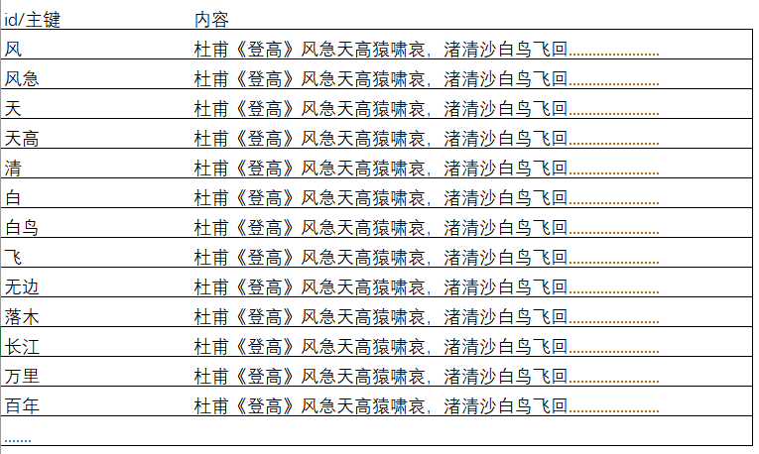
倒排索引

Slide 28
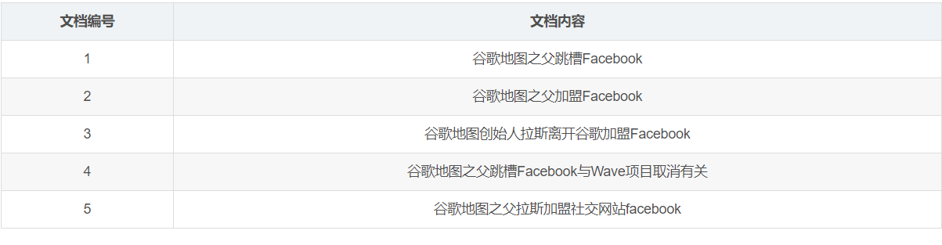
案例分析

Slide 29
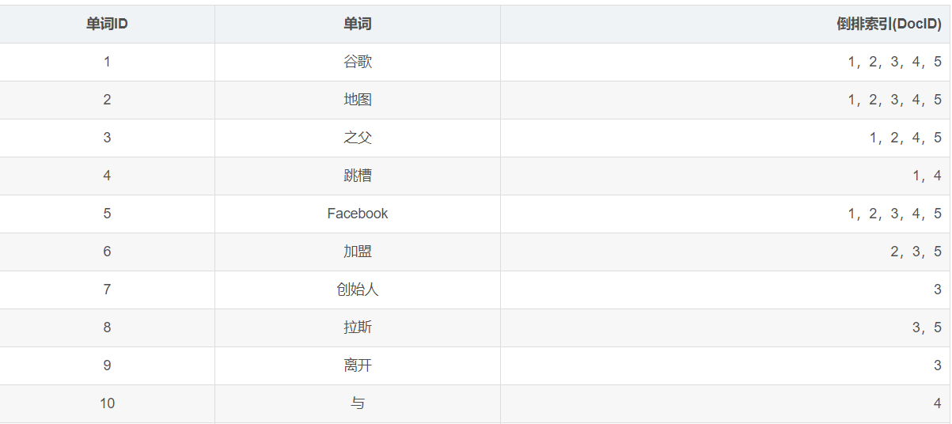
案例分析

Slide 30
To Be Continue
1.快
2.大
3.高

Slide 31
算法&数据结构
冒泡查询
快速查询
二分查找
Redis中那个数据类型可以快速查询和排序
zset

Slide 32
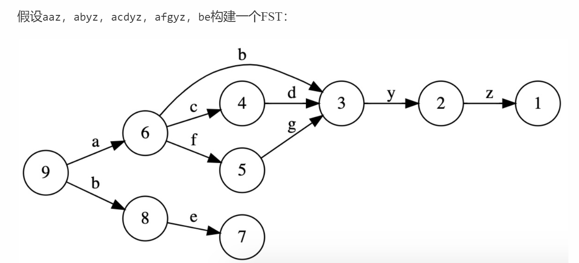
索引压缩法->压缩key

Slide 33
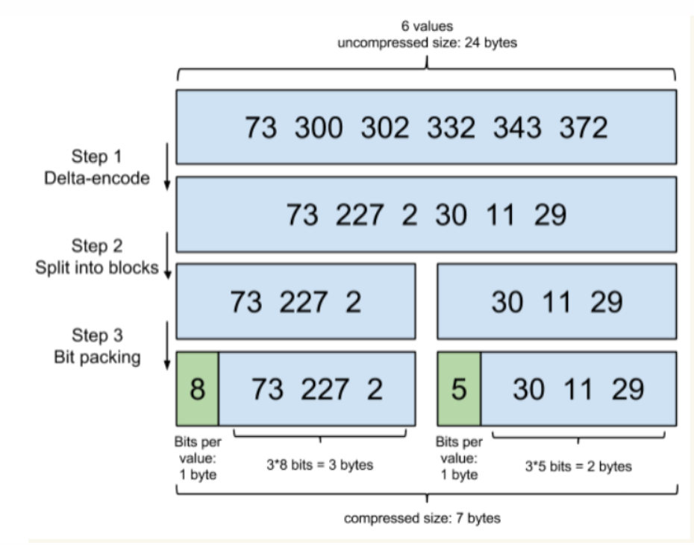
索引压缩法->压缩value
Notes:
压缩value
为什么是以65535为界限

Slide 34
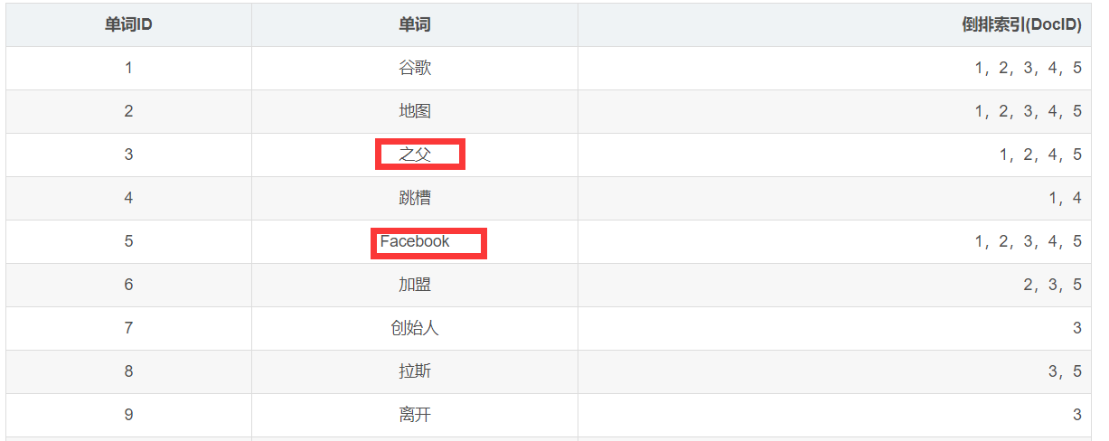
联合查询
Where key =“之父” and key =“Facebook”

Slide 35
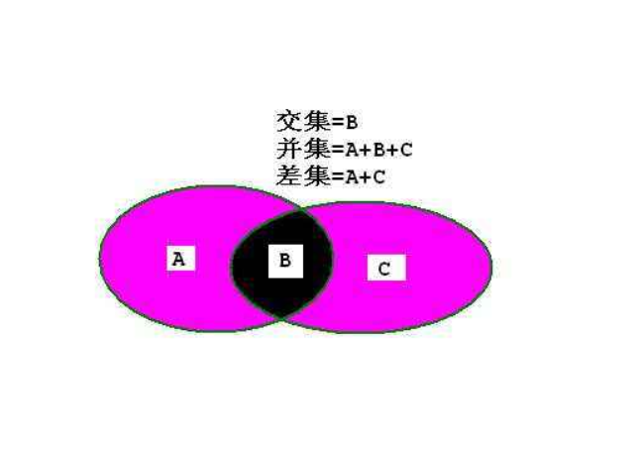
联合查询

Slide 36
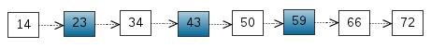
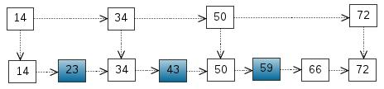
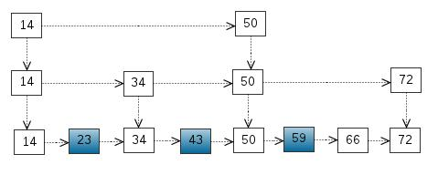
跳跃表
单层链表 有序 时间复杂度O(n)
双层链表
数据量增大 ，还可以多来几层
三层链表

Slide 37
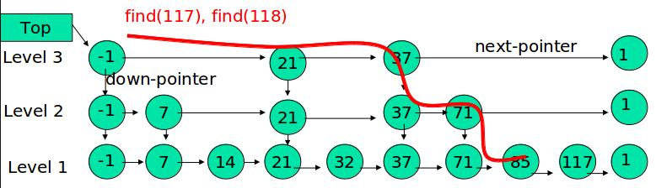
跳跃表
试试分别查找 21 32 71 117

Slide 38
总结和思考
1.ElasticSearch索引的思路:
它是通过各种各样的变态到极致的算法还有数据结构，实现让内存中的数据少量，然后表示更多的数据（快大），在通过跳跃表的方式实现快速的根据我们联合查询的多个集合，找到交集，并集，还有差集

Slide 39
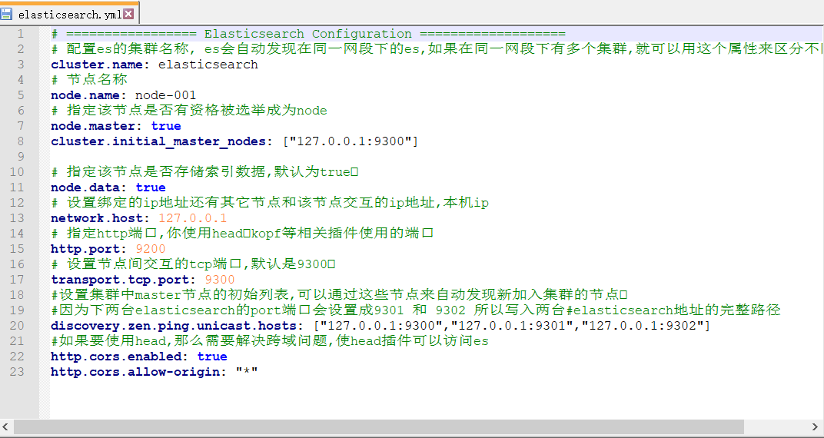
分布式原理
1.修改配置搭建集群
2.推荐使用docker-compose

Slide 40
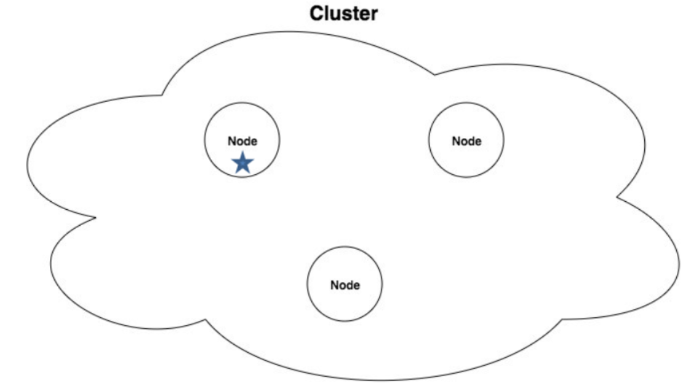
分布式原理
集群（Cluster)
节点（Node)
主节点（Master)

Slide 41
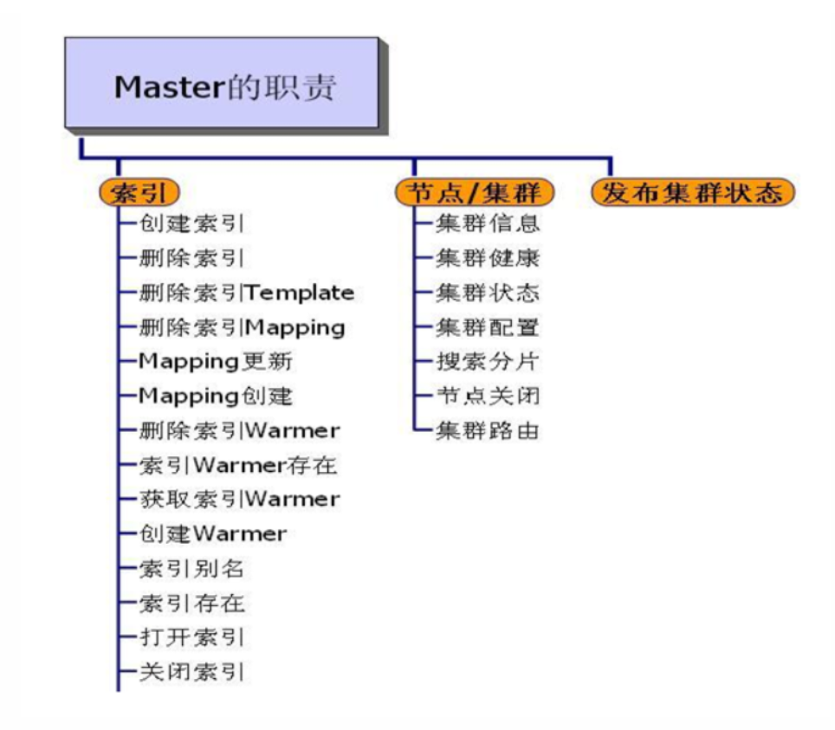
分布式原理

Slide 42
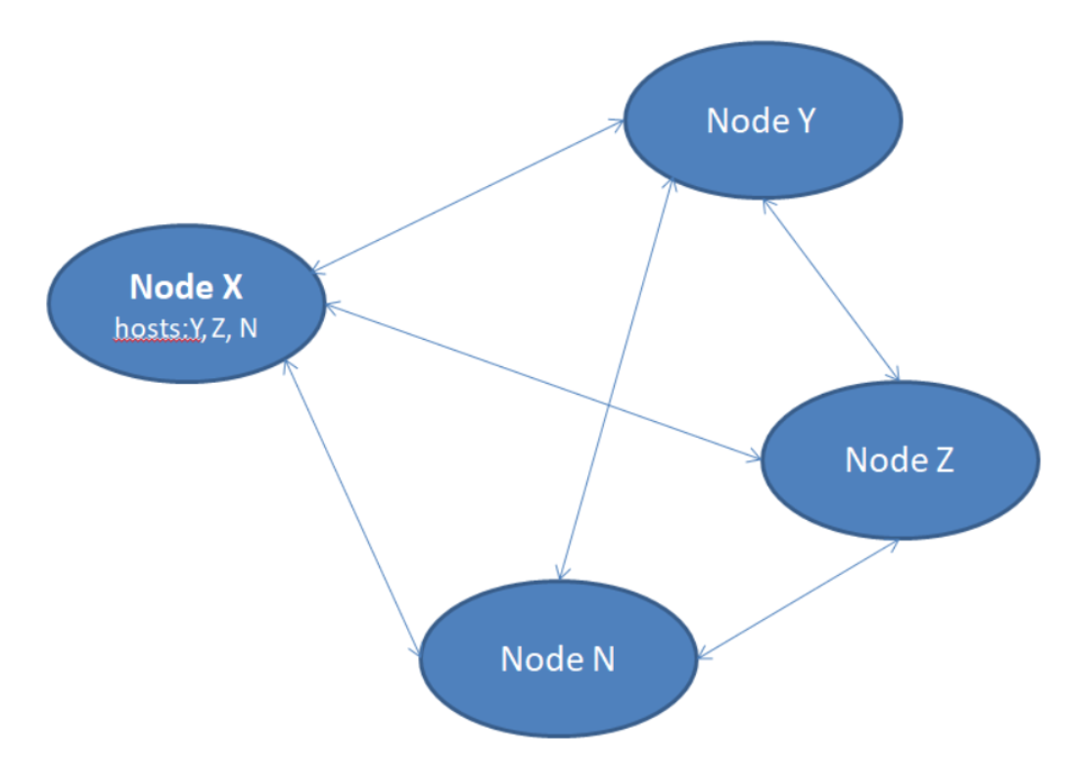
工作机制->节点发现

Slide 43
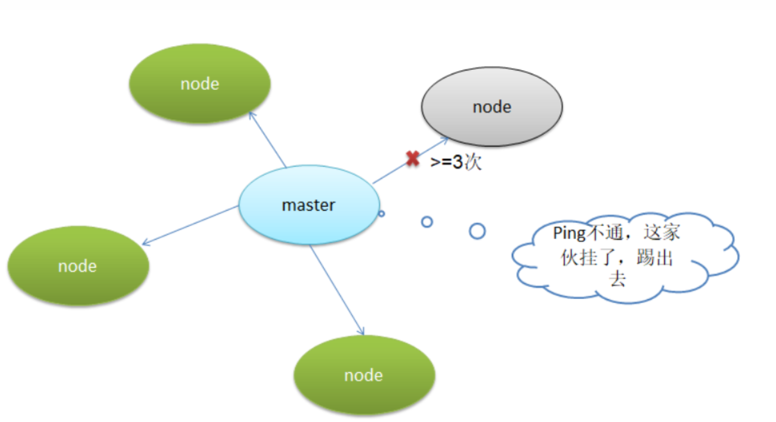
工作机制->节点故障

Slide 44
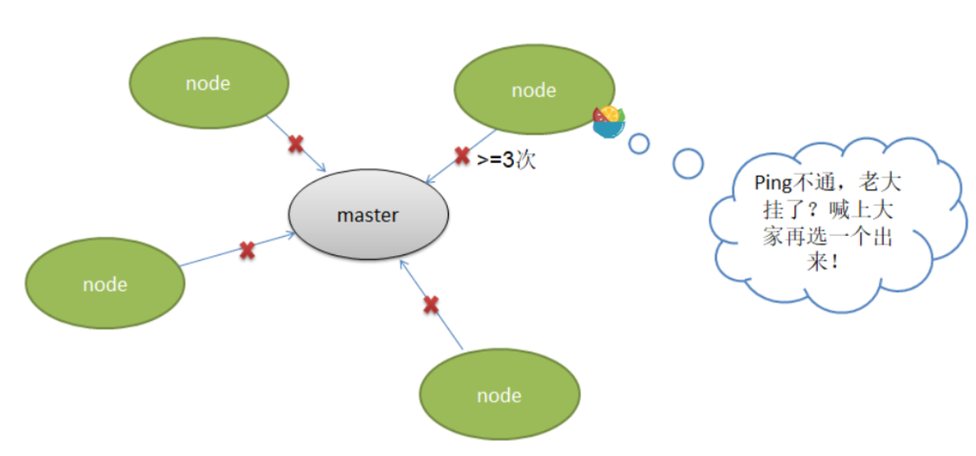
工作机制->节点故障

Slide 45
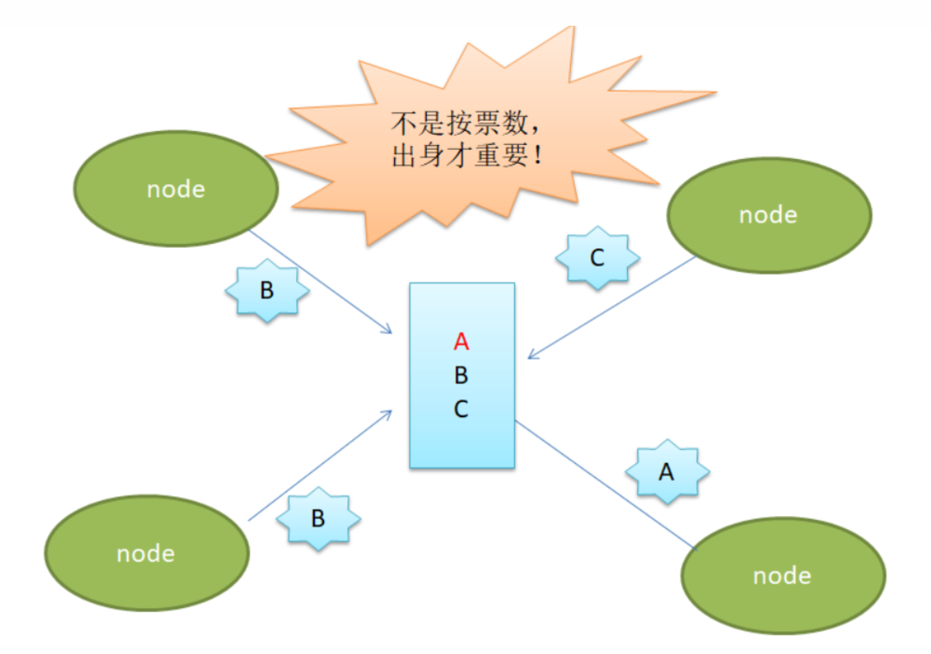
工作机制->Master选举

Slide 46
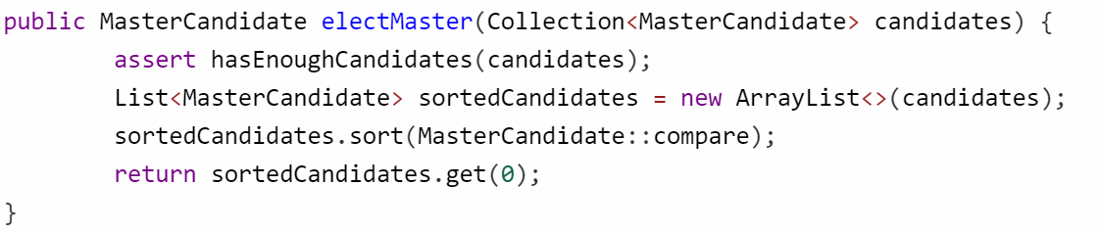
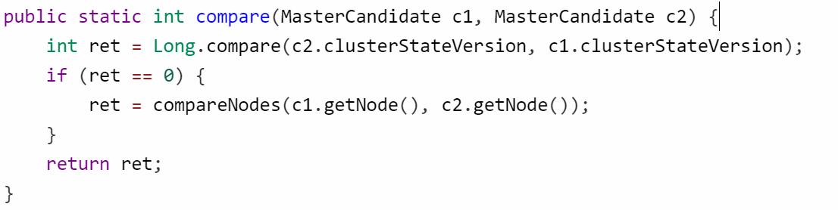
工作机制->Master选举

Slide 47
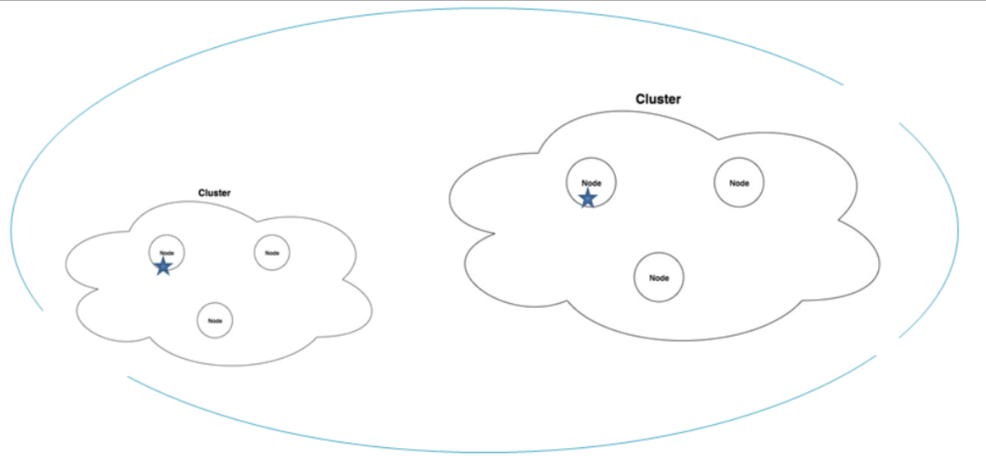
工作机制->脑裂
Notes:
之前的主节点可能假死，一部分节点推选出一个新的领导
脑裂：选举出了大于一个的主节点
避免脑裂split-brain问题
解决方案: discovery.zen.minimum_master_nodes = 大于master候选节点数的一半

Slide 48
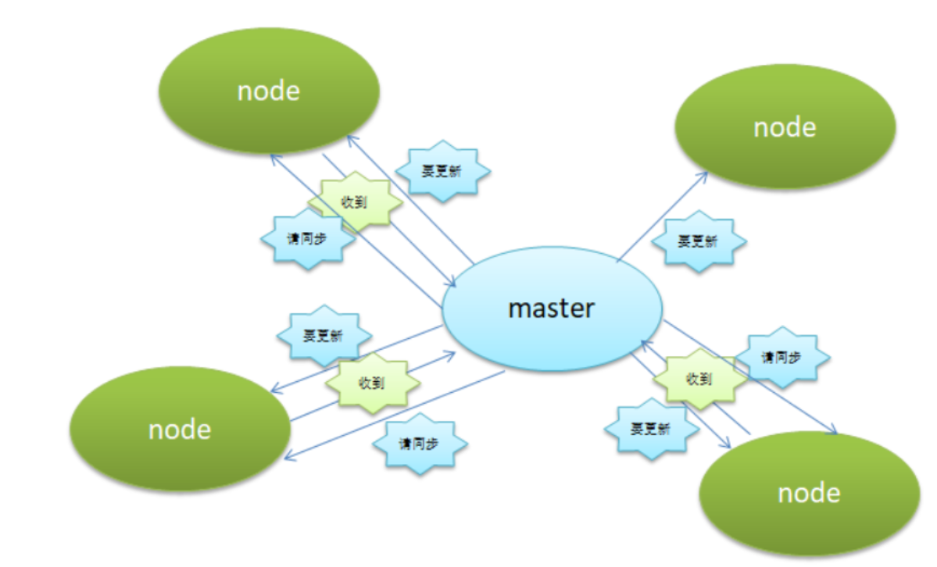
工作机制->集群状态更新
Notes:
之前的主节点可能假死，一部分节点推选出一个新的领导
脑裂：选举出了大于一个的主节点
避免脑裂split-brain问题
解决方案: discovery.zen.minimum_master_nodes = 大于master候选节点数的一半

Slide 49
分片->分片设置
分片的重要性？
分片是什么？
分片怎么做的？
PUT /my_temp_index/_settings
{
"number_of_shards": 1,
"number_of_replicas": 4
}
Notes:
之前的主节点可能假死，一部分节点推选出一个新的领导
脑裂：选举出了大于一个的主节点
避免脑裂split-brain问题
解决方案: discovery.zen.minimum_master_nodes = 大于master候选节点数的一半

Slide 50
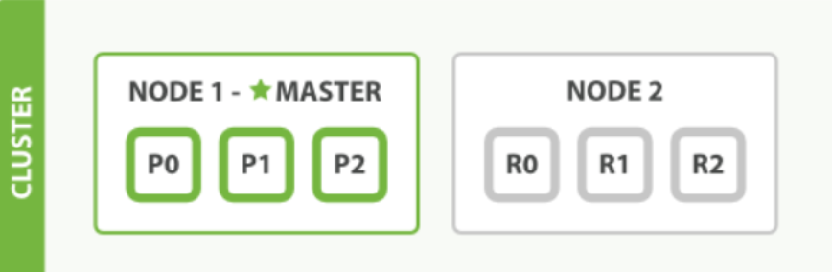
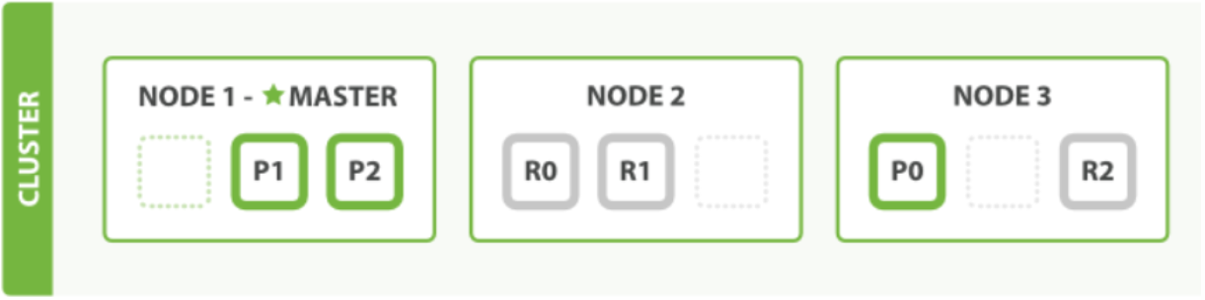
分片->分片机制弹性扩展
Notes:
之前的主节点可能假死，一部分节点推选出一个新的领导
脑裂：选举出了大于一个的主节点
避免脑裂split-brain问题
解决方案: discovery.zen.minimum_master_nodes = 大于master候选节点数的一半

Slide 51
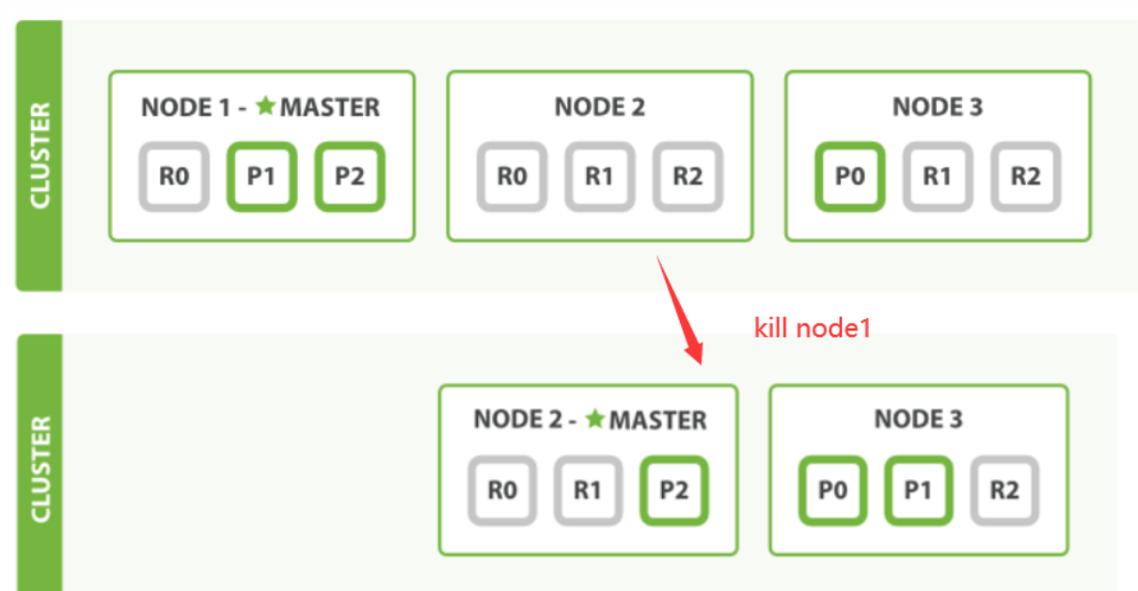
分片->应对故障
Notes:
之前的主节点可能假死，一部分节点推选出一个新的领导
脑裂：选举出了大于一个的主节点
避免脑裂split-brain问题
解决方案: discovery.zen.minimum_master_nodes = 大于master候选节点数的一半

Slide 52
实操
1.启动集群
2.新增节点
3.删除节点
Notes:
之前的主节点可能假死，一部分节点推选出一个新的领导
脑裂：选举出了大于一个的主节点
避免脑裂split-brain问题
解决方案: discovery.zen.minimum_master_nodes = 大于master候选节点数的一半

Slide 53
简单微服务
Client: dotnet run --urls=http://127.0.0.1:8090
UserService: dotnet run --urls=http://127.0.0.1:8091
LessonService: dotnet run --urls=http://127.0.0.1:8092
RecordService: dotnet run --urls=http://127.0.0.1:8093
http://127.0.0.1:8090
客户端---多服务

Slide 54
痛点
日志收集-分析-搜索-可视化

Slide 55
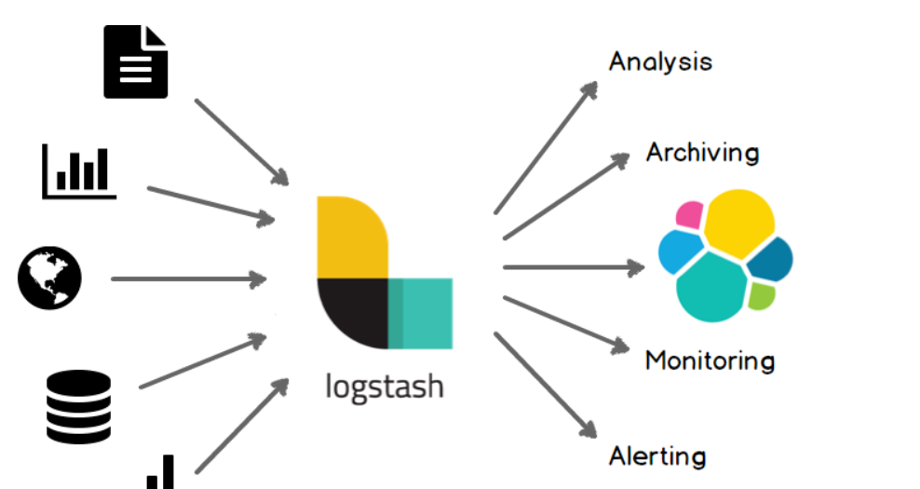
Logstach

Slide 56
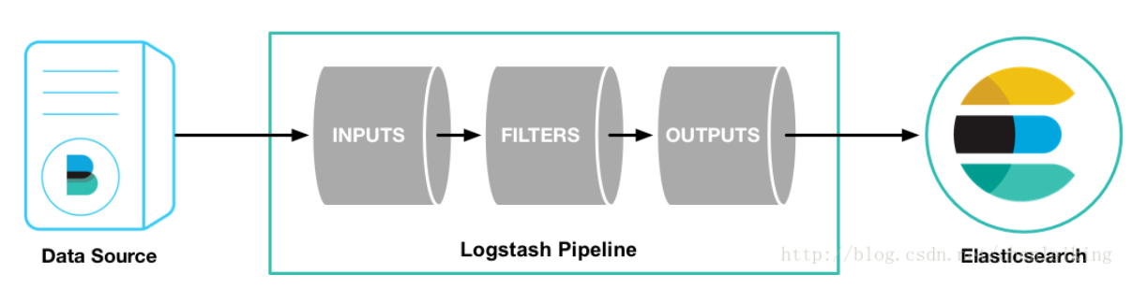
Logstach

Slide 57
Asp.Net Core对接
1.日志拉取
2.Tcp方式：通过程序推送
3.Redis
4.kafka

Slide 58
日志拉取
1.Asp.Net Core 3.1
2.引用Nlog/Log4
3.配置日志文件保存路径
4.修改logstash配置(文本收集方式)
5.启动logstash服务
6.操作程序写入文本日志
7.Kibana查看

Slide 59
Tcp
1. Asp.Net Core 3.1
2.引用Nlog/Log4
3.配置日志tcp连接地址
4.修改logstash配置文件(tcp收集方式)
5.启动logstash服务
6.操作程序写日志
7.Kibana查看

Slide 60
Redis
1.asp.net core 3.1
2.引用ServiceStack.Redis
3.启动Redis服务
4.修改logstash配置文件(redis收集方式)
5.启动logstash服务
6.Redis写入数据(key需要和logstash对应)
7.Kibana查看

Slide 61
Kafka
1.asp.net core 3.1
2.引用Confluent.Kafka
3.启动Kafka服务
4.修改logstash配置文件(Kafka收集方式)
5.启动logstash服务
6. Kafka写入数据(topic需要和logstash对应)
7.Kafka Tool 工具查看kafka数据
8.Kibana查看

Slide 62
输出数据源
1.Redis
2.Kafka
…….

Slide 63
THANK YOU
THANK YOU
开发进阶，蜕变架构，升职加薪，只争朝夕！
Clay

Slide 64
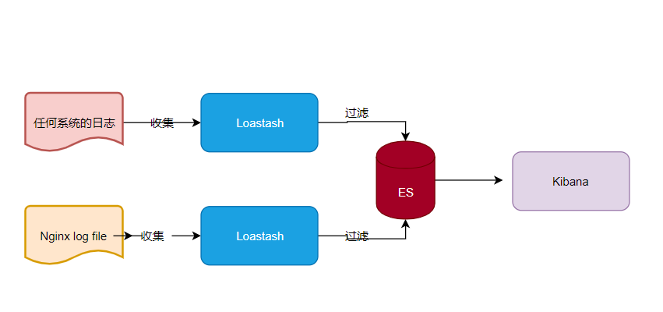
ELK

Slide 65
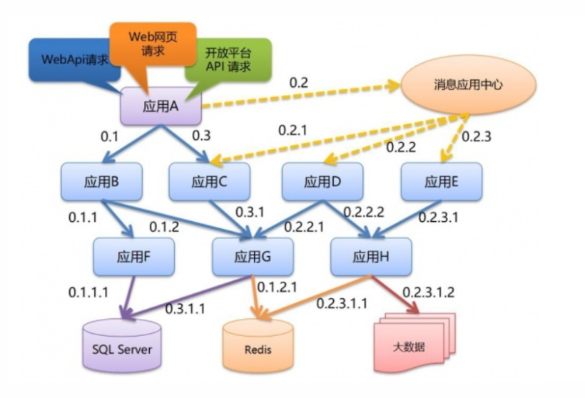
ELK

